Slide 1

Розробка платформера
Стегній Б. В.
КН-920д

Slide 2
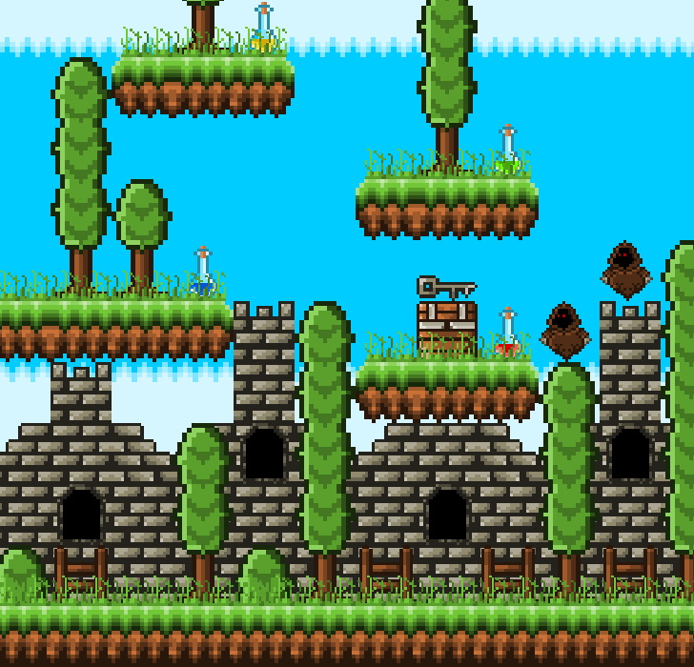
Що таке платформер
Платформер - це жанр відеоігор, у якому головним завданням гравця є пересування віртуальним персонажем по різних рівнях, де кожен рівень включає в себе різноманітні перешкоди, ворогів та різні складнощі. Головна мета гравця полягає в тому, щоб дійти до кінця рівня, зібрати всі необхідні предмети та здолати кінцевого боса.

Slide 3
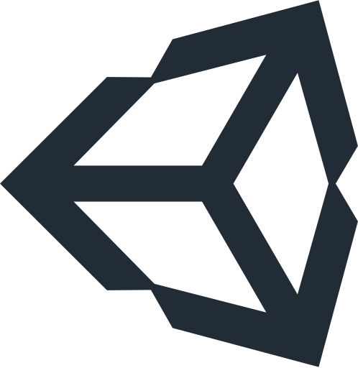
Розробка платформеру на Unity
Unity — багатоплатформовий інструмент для розроблення відеоігор і застосунків, і рушій, на якому вони працюють. Створені за допомогою Unity програми працюють на настільних комп'ютерних системах, мобільних пристроях та гральних консолях у дво- та тривимірній графіці, та на пристроях віртуальної чи доповненої реальності. Застосунки, створені за допомогою Unity, підтримують DirectX та OpenGL.

Slide 4
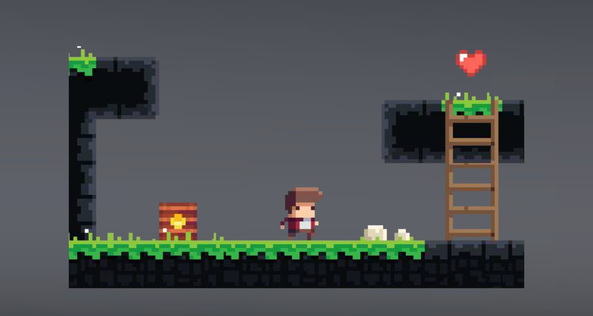
Для розробки платформеру на Unity потрібно виконати наступні кроки:
Створити новий проект на Unity та встановити всі необхідні пакети.
Створити віртуального персонажа, який буде головним героєм гри.
Створити різні рівні для гри, де кожен рівень має бути унікальним та складним.
Додати різні перешкоди та ворогів на кожен рівень, щоб гравець мав що здолати, коли проходить гру.
Додати можливість збирати предмети та отримувати бонусні очки.
Створити кінцевого боса, який буде останньою перешкодою на кожному рівні.
Додати звукові ефекти та музику до гри, щоб зробити її більш цікавою та реалістичною.
Протестувати гру та виправити всі помилки та недоліки.

Slide 5
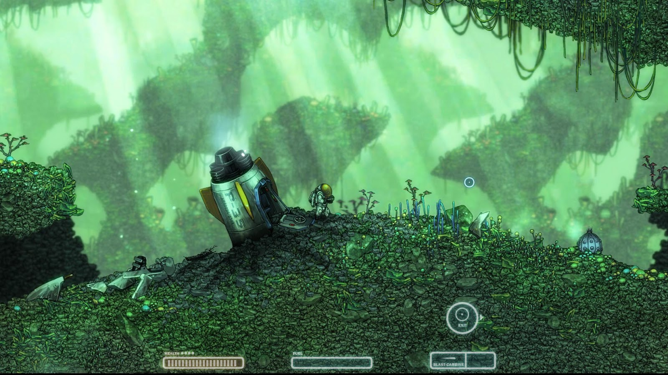
У грі будуть реалізовані наступні механіки:
Об’єкти, що переміщуються/рухаються чи на які діють закони фізики.
Об’єкти (чи потік об’єктів), які з’являються/переміщуються, зникають за керованим законом розподілення випадкових чисел.
Об’єкти можуть стикатися один з іншим та за результатом зіткнення, у процесі гри може щось змінюватися.
Числове відображення прогресу гри.

Slide 6
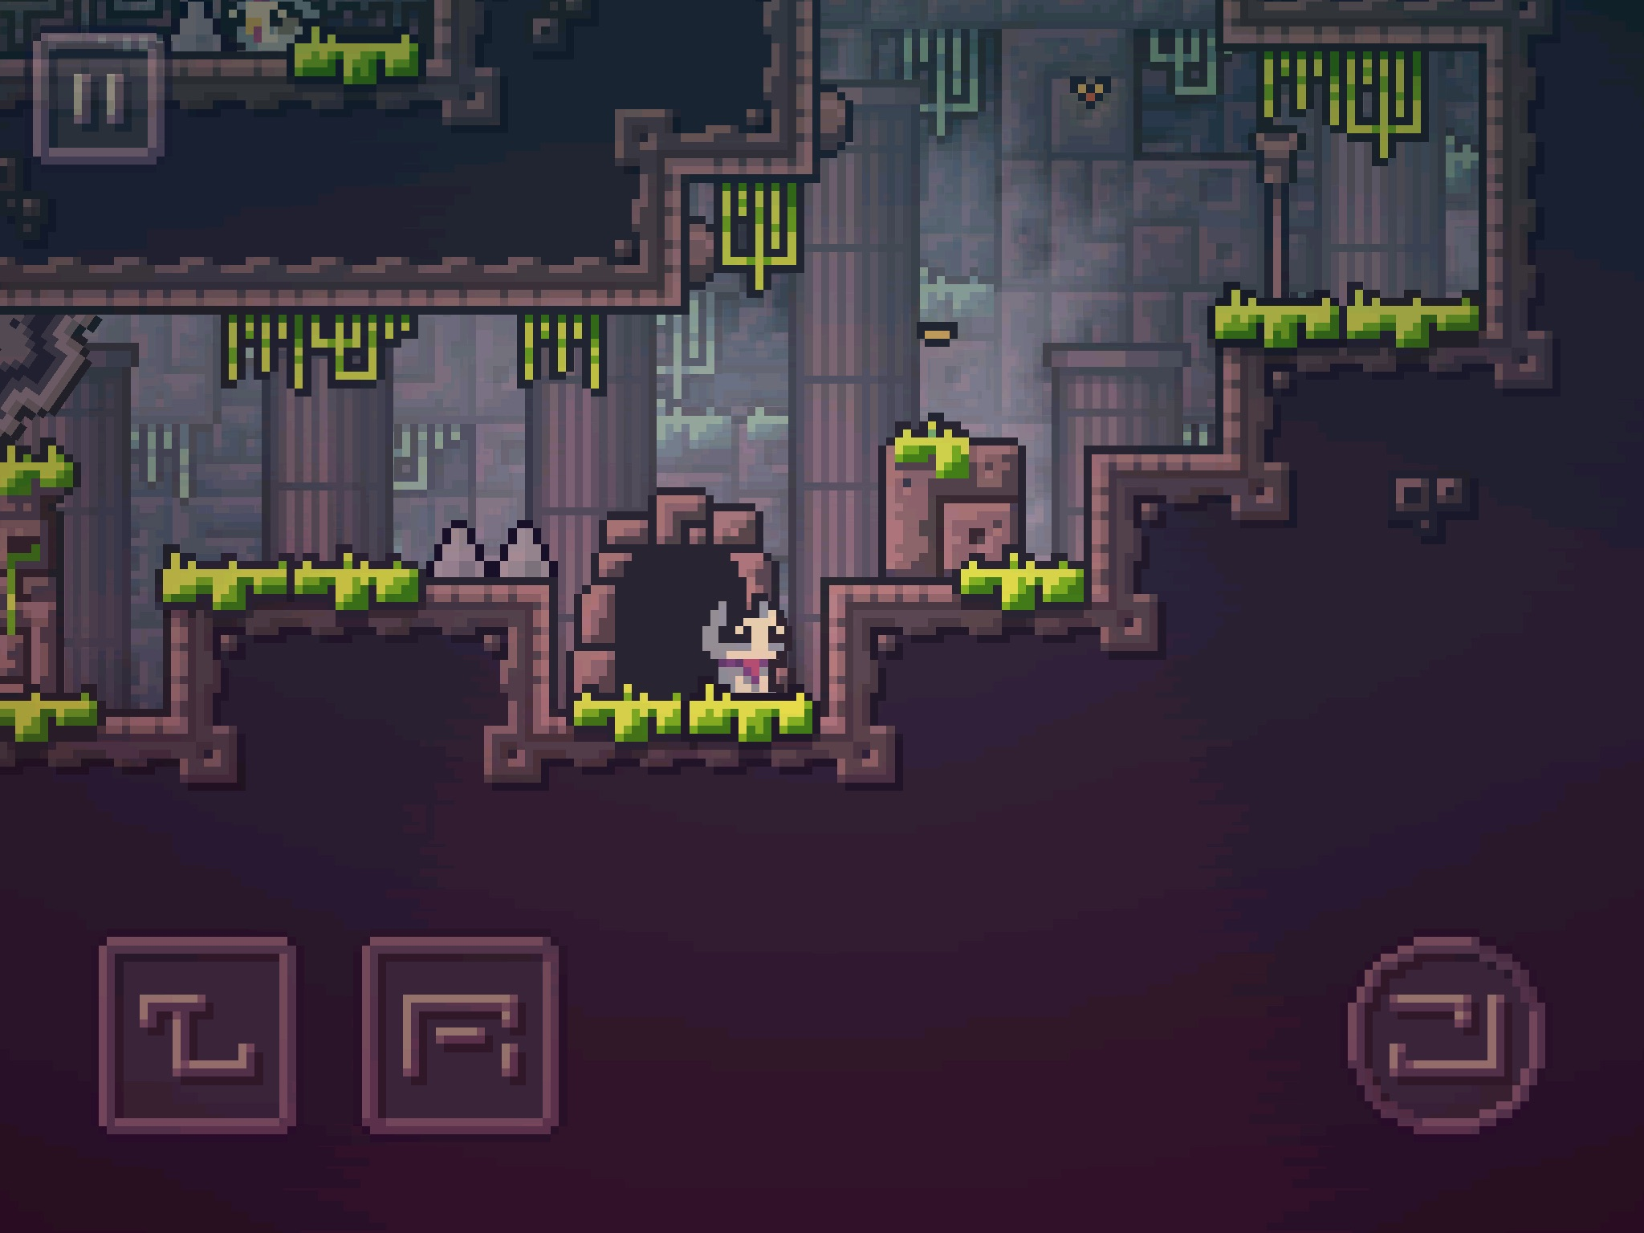
Висновок:
Платформер - це дуже цікавий та захоплюючий жанр відеоігор, який можна розробити на Unity з використанням різноманітних функцій та інструментів. Головне - це мати яскраву та оригінальну ідею гри, щоб зробити її цікавою та запам'ятовуваною для гравців.

